Slide 1






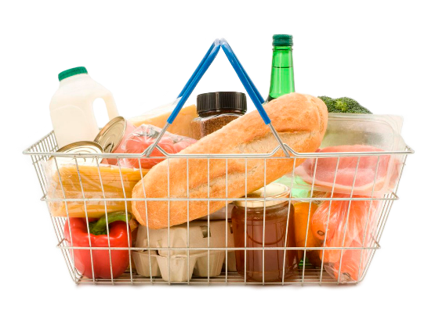

  АДРЕСНАЯ ПРОДОВОЛЬСТВЕННАЯ ПОМОЩЬ
ЭЛЕКТРОННЫЙ СЕРТИФИКАТ
2022
Самостоятельное право выбора необходимых продуктов для каждой семьи
2024
1 900 руб. стоимость продуктового набора (выдача в натуральном виде)
Закупили продуктовые наборы (несвоевременная поставка)
Получение через конкретный магазин (неудобно добираться)
14 наименований - перечень продуктов утвержден Правительством - нет права выбора
1 900 руб. мера поддержки (1 руб.= 1 балл.)
Самостоятельное приобретение продуктов кроме алкоголя и табака (есть право выбора)
Расширение перечня магазинов для приобретения товаров
Расширение ассортимента и разнообразие рациона семей
магазинов
магазинов
22
подключены к программе
95
подключены к программе
Цифровой эффективный регион
1

